Slide 1

GPU
3조 김주현

Slide 2
목차
01
문제 정의
02
데이터 전처리
Index.
03
적합한 모델 분석
04
시사점
05
한계점 및 소감

Slide 3
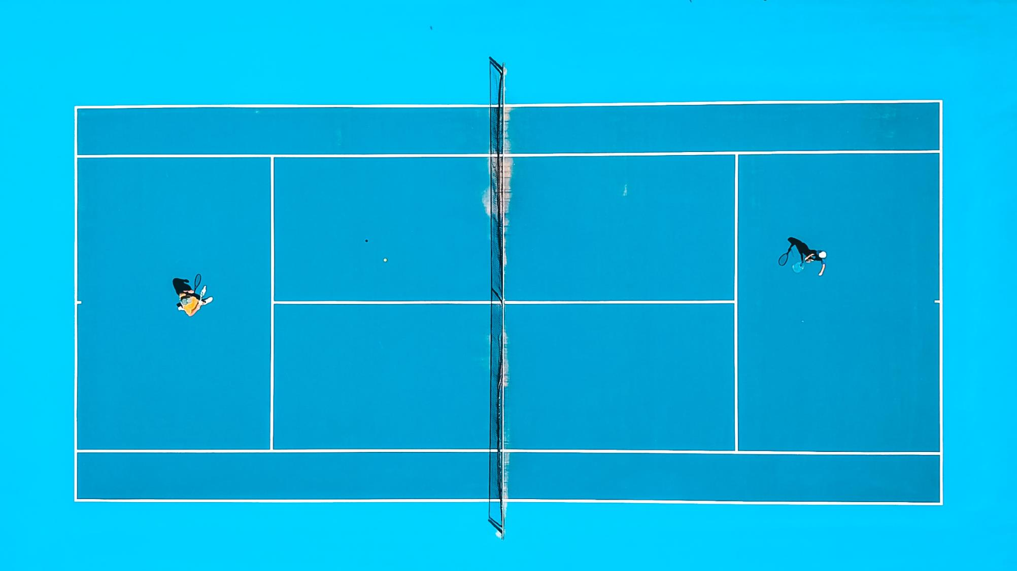
PART 1.
문제 정의
* 성능에 따른 GPU 가격 예측
* 성능에 따른 GPU 필요 전력량 확인

Slide 4
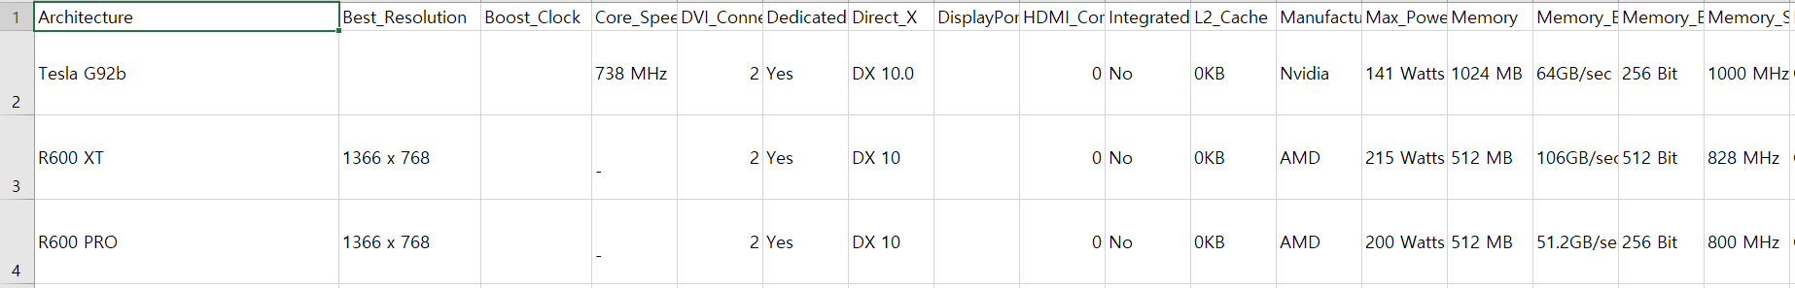
「
문제 정의
전체 데이터 3344개 중, ‘출시당시 가격’ 557개 (약 17%) => 쓸 수 없음
」
GPU 성능에 따른 필요 전력량을 분류해봄으로서, 원하는 GPU와의 전력량 비교
전체 데이터 3344개 중, ‘필요 전력량’ 2782개 (약 83%) => 쓸 수 있음

Slide 5

PART 2.
데이터 전처리

Slide 6
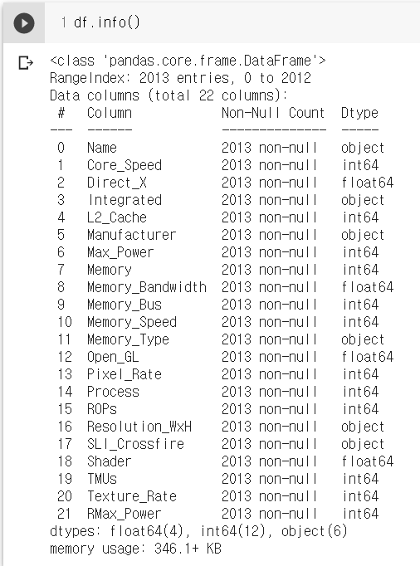
「
데이터 전처리
전체 컬럼 34개 중, null 개수가 비교적 많은 컬럼은 삭제하고 22개 컬럼만 살려둠
」

Slide 7
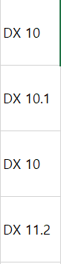
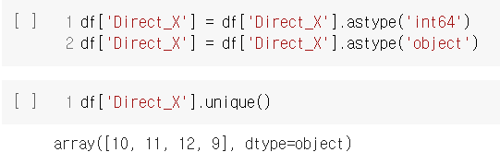
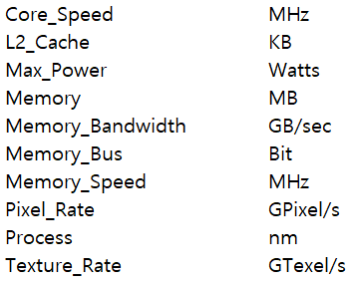
「
데이터 전처리
‘Direct_X’에서 ‘DX’를 제거한 뒤,
int형으로 변환하여 소수점을 날리고
원-핫코딩을 위해 object로 다시 변환
」
마찬가지로, 다른 컬럼의 단위도 모두 제거

Slide 8
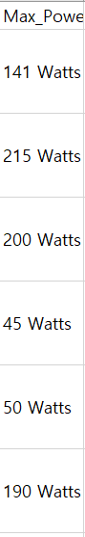
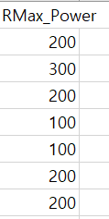
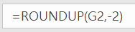
「
데이터 전처리
파워 서플라이를 구매할 때, 보통 100W 단위로 업그레이드하기 때문에 10의 자리에서 올림해줌.
」

Slide 9

PART 3.
적합한 모델 분석

Slide 10
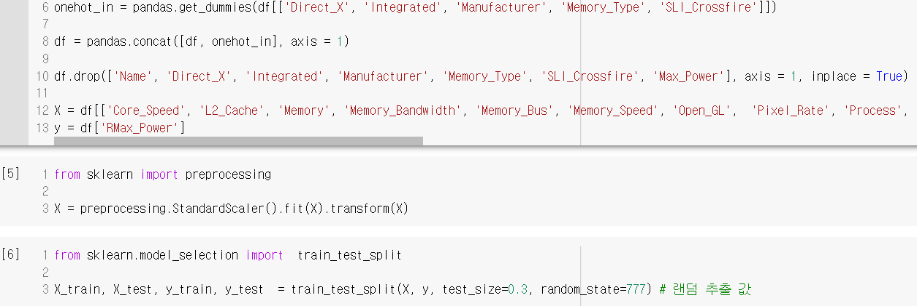
「
적합한 모델 분석
」
원-핫코딩 후 데이터를 분리

Slide 11
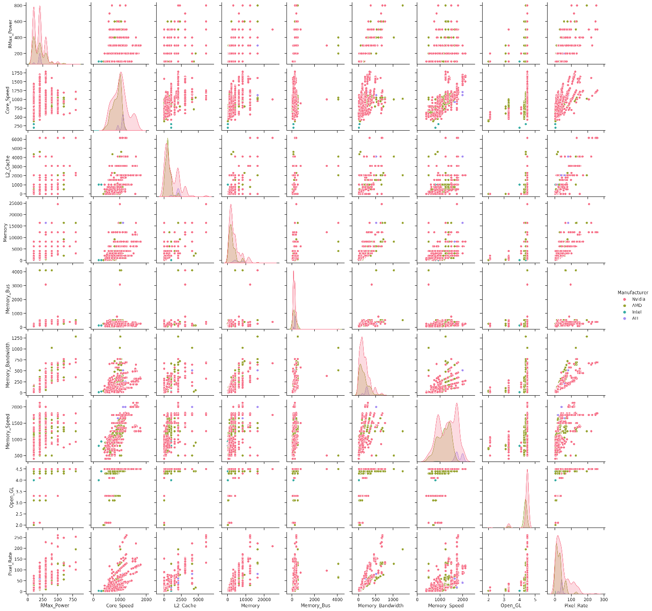
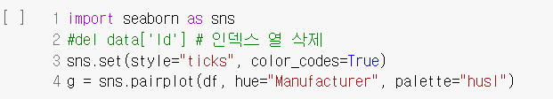
「
적합한 모델 분석
변수끼리의 관계 시각화해본 결과,
NVIDIA 제품이 압도적으로 많아
확인하기가 힘듦
」

Slide 12
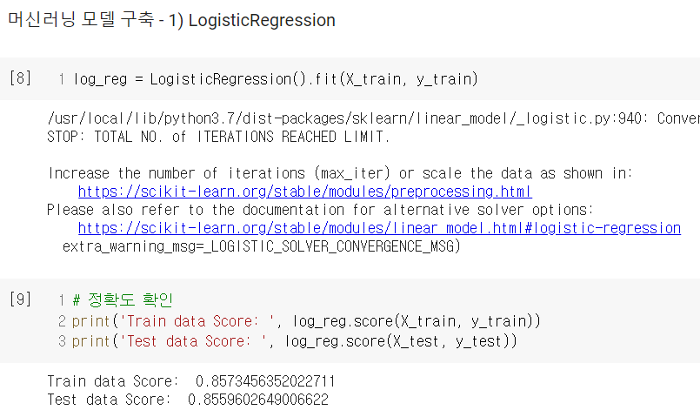
「
적합한 모델 분석_Logistic Regression
」

Slide 13
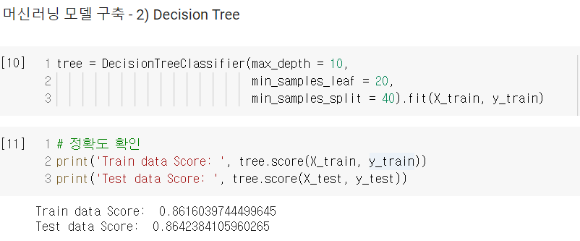
「
적합한 모델 분석_Decision Tree
」

Slide 14
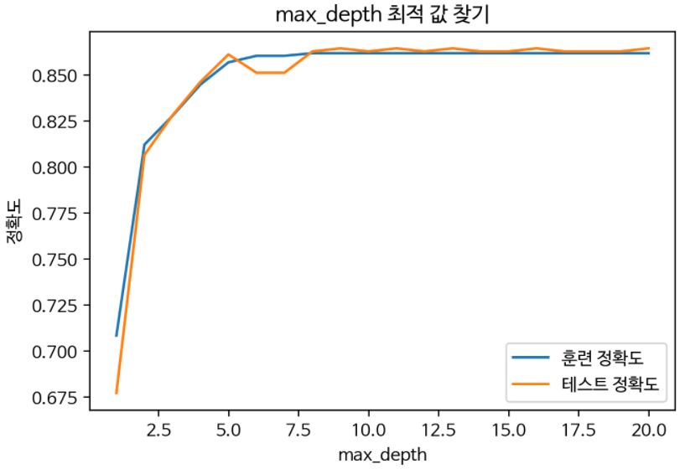
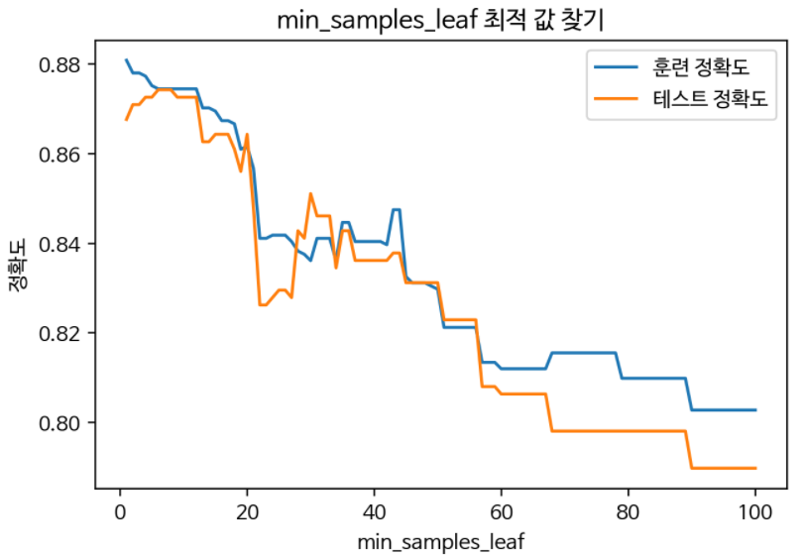
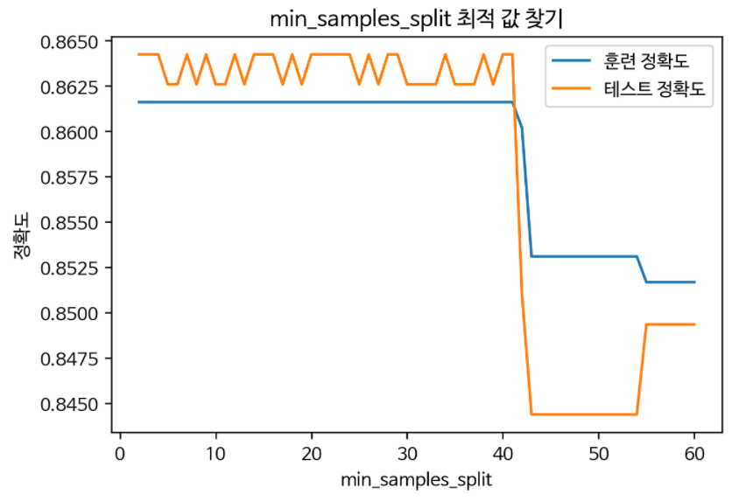
「
적합한 모델 분석_Decision Tree_최적 값 찾기
」

Slide 15
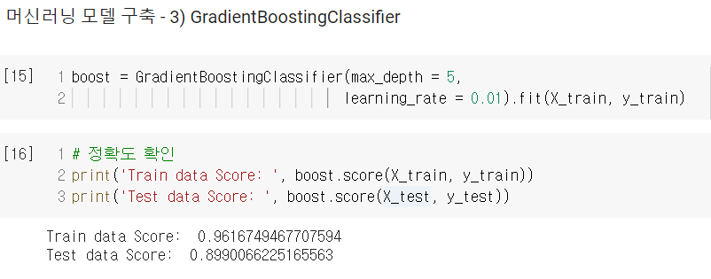
「
적합한 모델 분석_Gradient Boosting Classifier
」

Slide 16
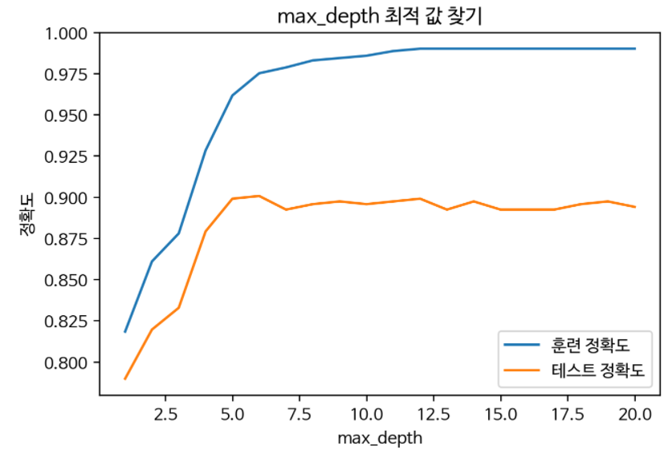
「
적합한 모델 분석_Gradient Boosting Classifier_최적 값 찾기
」

Slide 17
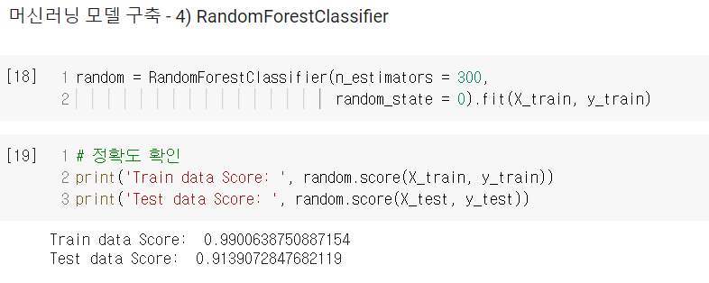
「
적합한 모델 분석_Random Forest Classifier
」

Slide 18
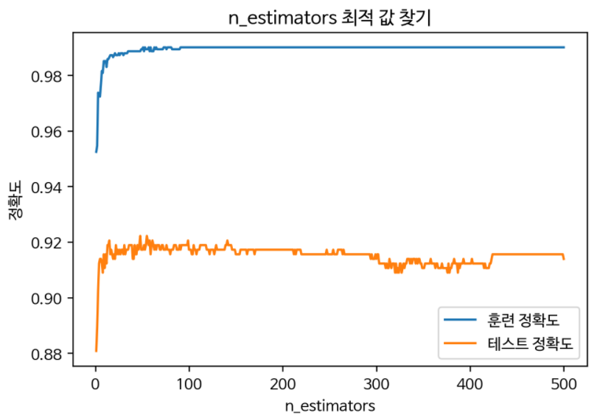
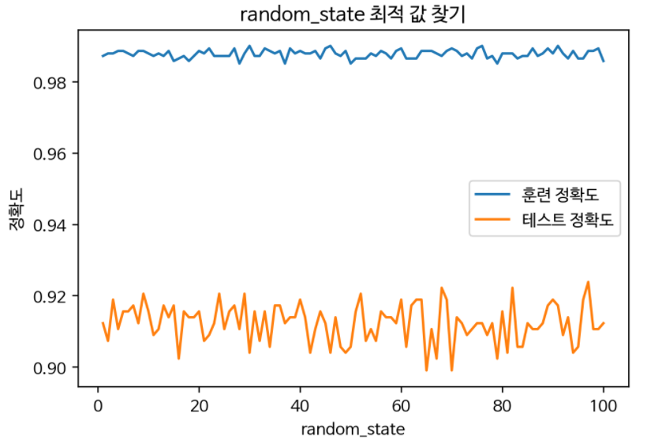
「
적합한 모델 분석_Random Forest Classifier_최적 값 찾기
」

Slide 19
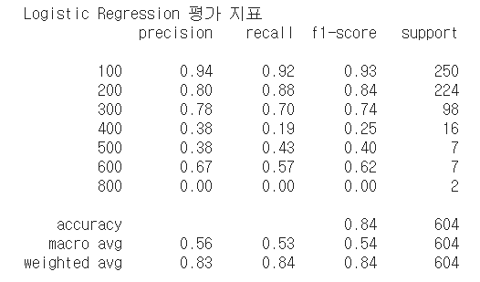
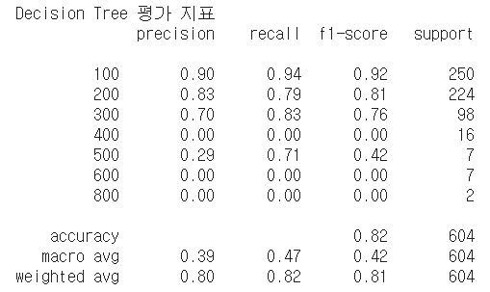
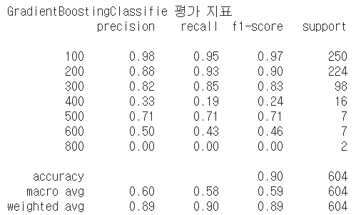
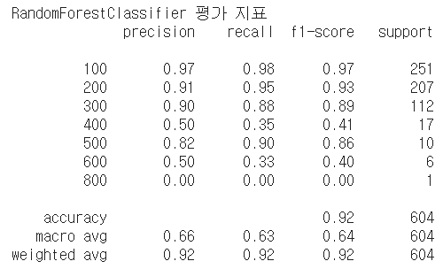
「
적합한 모델 분석_평가지표 분석
」

Slide 20
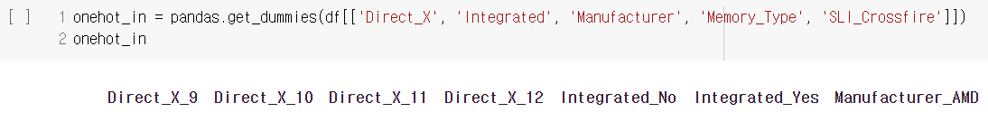
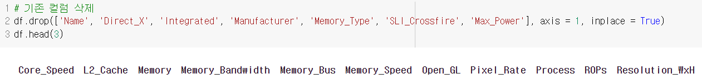
「
적합한 모델 분석
」
Object형을 원-핫코딩 해주고 기존 컬럼을 삭제

Slide 21
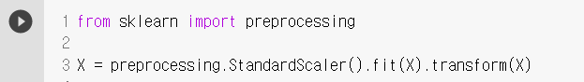
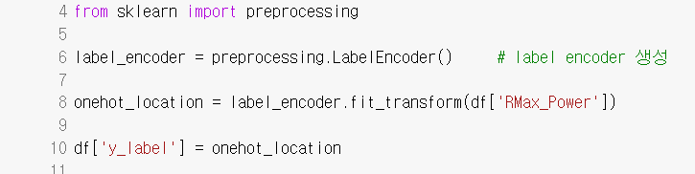
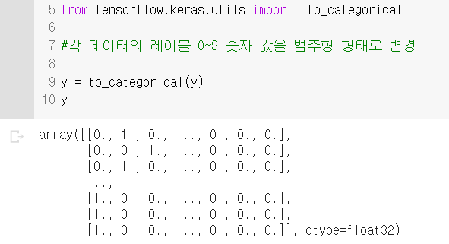
「
적합한 모델 분석
컬럼 간 수의 차가 심해, 정규화 시켜줌
다중 분류이기 때문에
label encode를 사용함
」

Slide 22
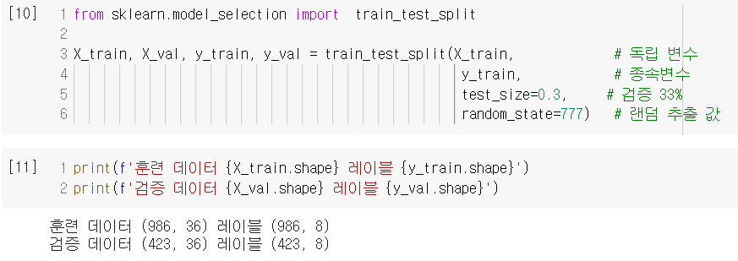
「
적합한 모델 분석
훈련 데이터 셋, 테스트 데이터 셋 생성
」
검증 데이터 셋 생성

Slide 23
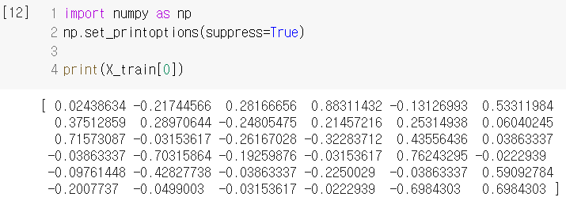
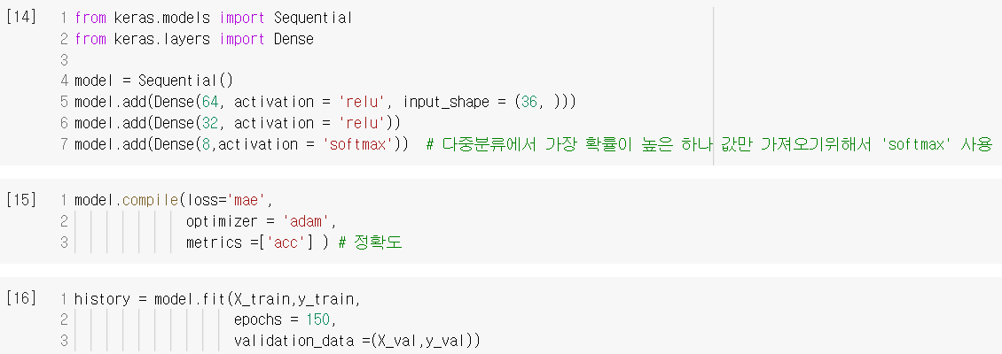
「
적합한 모델 분석_훈련 검증 정확도, 손실 값 그래프
」

Slide 24
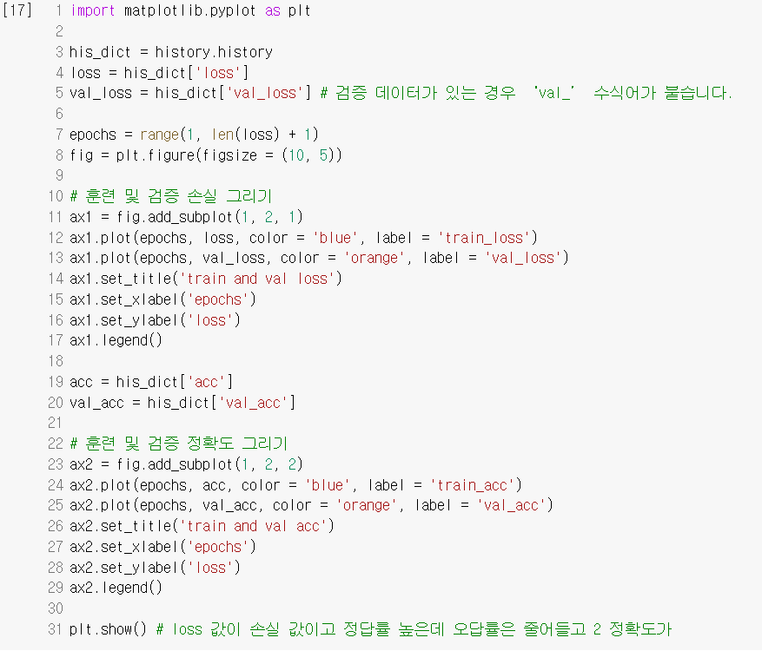
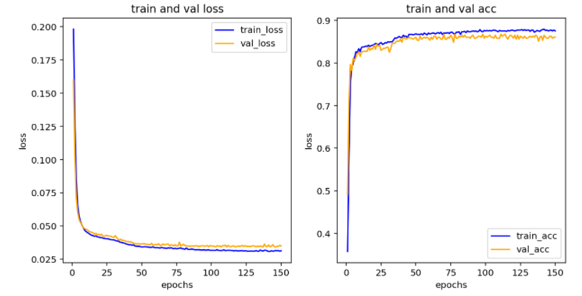
「
적합한 모델 분석_훈련 검증 정확도, 손실 값 그래프
」

Slide 25
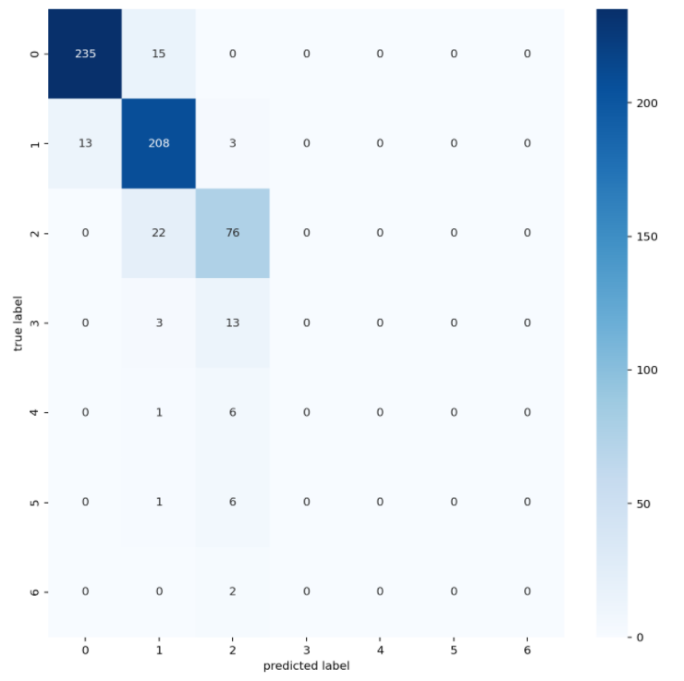
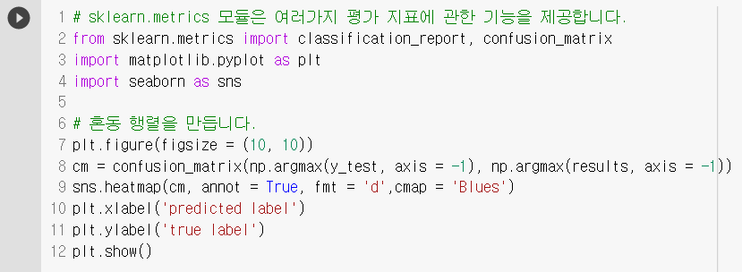
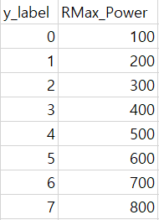
「
적합한 모델 분석_혼동 행렬 그래프
」

Slide 26

PART 4.
시사점

Slide 27
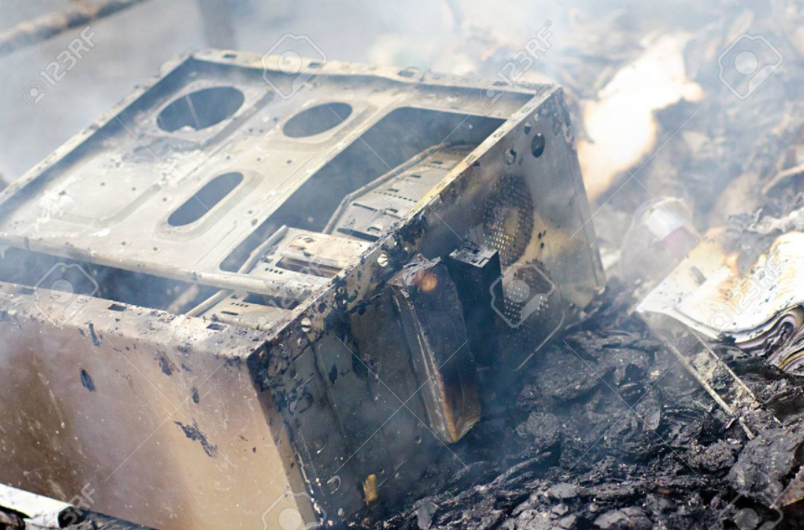
「
시사점
학습한 역대 GPU 성능별 전력량과
비교하여 적당한지 판별
」

Slide 28
PART 5.
한계점 및 소감

Slide 29

데이터 부족
모델의 이해
출시 당시 가격 null 값,
많은 null 값,
최신 데이터의 부재
분석 목적과
데이터 유형에 따른 전처리 중요,
모델의 옵션 이해 부족

Slide 30
감사합니다

